Slide 1
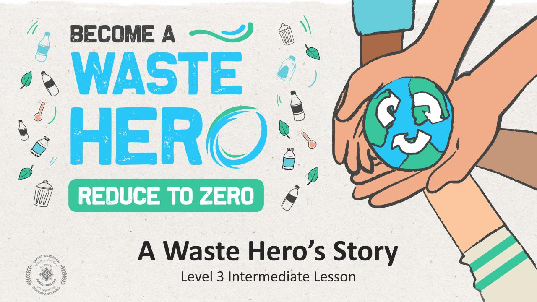
TORNE-SE UM
A História de um "Waste Hero"
Aula Intermediária de Nível 3

Slide 2
Preparação da Aula e Alinhamento Curricular
Tempo de preparação: 10 – 15 minutos
Os alunos irão rever e atualizar seus conhecimentos de reciclagem e os efeitos negativos sobre o meio ambiente sem as melhores práticas de reciclagem. Eles também serão introduzidos no conceito de "vazamento de resíduos" como resultado da não reciclagem e má gestão de recicláveis.
Eles trabalharão em pequenos grupos ou individualmente para criar uma história de "Waste hero" com uma mensagem para informar, inspirar e incentivar os outros a tomar medidas contra o desperdício em nosso meio ambiente. Os alunos passarão por uma série de exercícios para ajudá-los a pensar e desenvolver a mensagem central de sua história para ajudar a inspirar os outros a agirem.
1
Exiba os slides da aula para a classe e crie uma discussão sobre o que eles já sabem sobre reciclagem e introduza o conceito de vazamento de resíduos e resíduos ligados ao oceano. Faça aos alunos as perguntas orientadoras nas anotações do slide do PowerPoint.
2
Imprima o folheto "SIM/NÃO", o "Quadro de história e " e o folheto "Planejador de Histórias.
Reúna todos os tipos de suprimentos de arte e cartazes (1 por grupo ou por aluno)

Slide 3
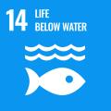
Preparação da Aula e Alinhamento Curricular
Tempo de preparação: 10 – 15 minutos
Principais Resultados de Aprendizagem e Alinhamento Curricular:
Ciência - Terra e Atividade Humana: Comunicar soluções que reduzam o impacto dos seres humanos na terra, água, ar e / ou outros seres vivos no ambiente local. As coisas que as pessoas fazem podem afetar o mundo ao seu redor. Mas elas podem fazer escolhas que reduzam seus impactos na terra, água, ar e outros seres vivos.
Artes da Língua Inglesa e Alfabetização: Participe de conversas colaborativas com diversos parceiros sobre tópicos e textos. Siga as regras acordadas para as discussões. Use palavras e frases adquiridas através de conversas, lendo e sendo lido e respondendo a textos.
Alinhamento dos ODS
Aula flexível e adaptativa
CIDADES E COMUNIDADES SUSTENTÁVEIS
CONSUMO E PRODUÇÃO RESPONSÁVEIS
VIDA DEBAIXO D'ÁGUA
Os planos de aula são projetados para serem flexíveis e responsivos às necessidades em evolução da sua sala de aula. As aulas são editáveis e personalizáveis para atender aos diferentes contextos individuais dos alunos e da sala de aula. Uma versão do PowerPoint com instruções do professor e uma lição em PDF imprimível estão disponíveis para download.

Slide 4
A Aula
Duração da aula: 25 - 30 minutos
1
Apresente a aula aos seus alunos perguntando sobre o conhecimento deles e sobre o que pode e o que não pode ser reciclado. Exiba o slide "SIM/NÃO" ou imprima o folheto como referência.
Crie uma discussão aberta sobre os conceitos básicos de reciclagem.
Vocês reciclam?
O que pode ser reciclado?
O que não pode ser reciclado?
Peça-lhes que dêem alguns exemplos de cada um.
2
Os alunos criarão uma história do Waste hero para inspirar e influenciar outras pessoas a tomarem medidas contra o desperdício no meio ambiente. Os alunos tomarão notas das melhores práticas de reciclagem, estatísticas de resíduos e fatos para apoiar a mensagem principal de sua história. Use a história e crie slides e os folhetos do Planejador de Histórias para ajudá-los a criar sua história.
3
Imprima os folhetos "Planejamento da história" e "Quadro de história" para os alunos preencherem em sala de aula. Os alunos provavelmente precisarão de 4 ou mais folhetos de quadro de história para criar sua história. Eles podem trabalhar em grupo ou individualmente e você também pode estender a aula para fazer com que eles escrevam sua história a partir de seu quadro de história e compartilhem com a classe.

Slide 5
Preparar a Apresentação do PowerPoint
Quando estiver pronto para apresentar as lições à sua turma, clique em Apresentação de Slides na barra de menu superior e selecione o Modo de Exibição do Apresentador. No modo de exibição do Apresentador, você pode ver suas anotações enquanto o público vê apenas seus slides.
As anotações aparecem em um painel à direita. O texto deve ser quebrado automaticamente e uma barra de rolagem vertical será exibida, se necessário. Você também pode alterar o tamanho do texto no painel de Anotações usando os dois botões no canto inferior esquerdo do mesmo.

Slide 6
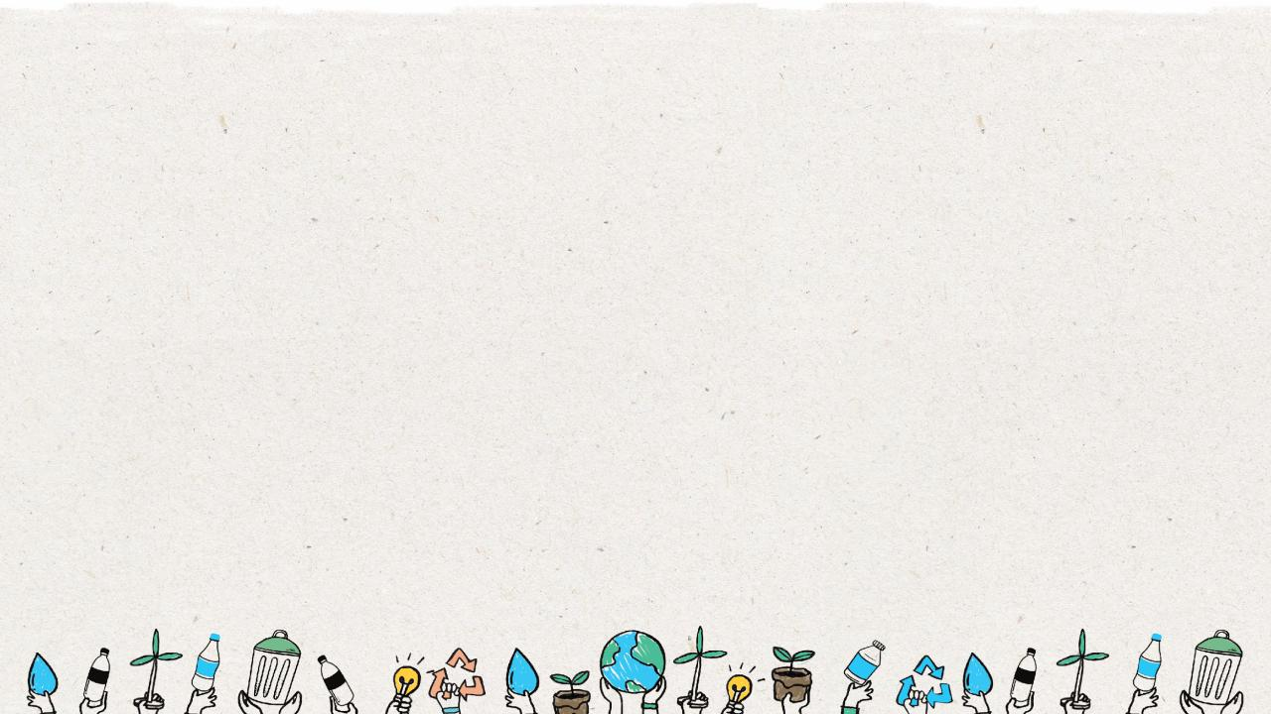
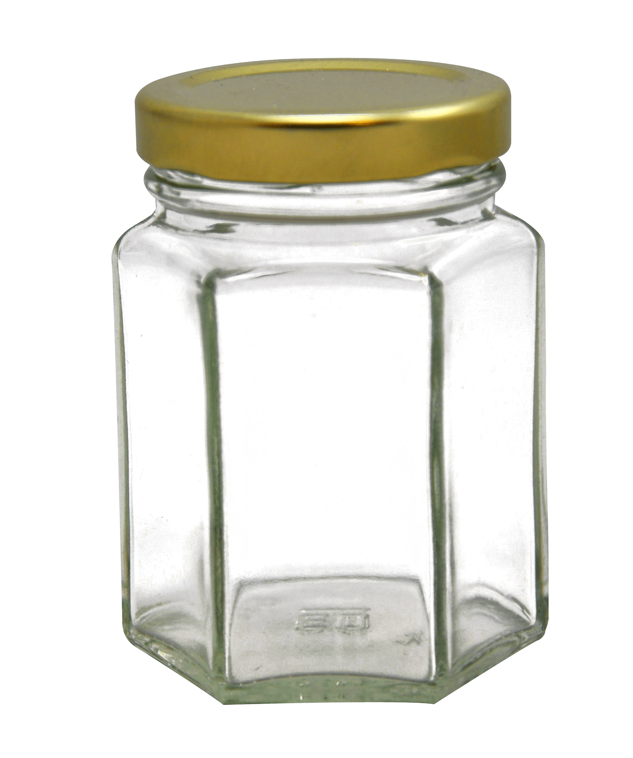
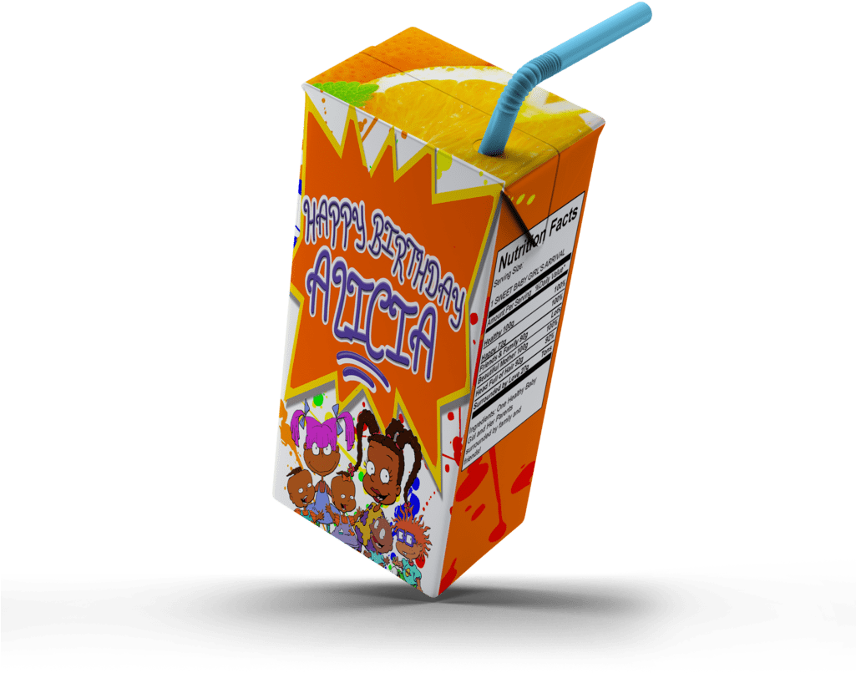
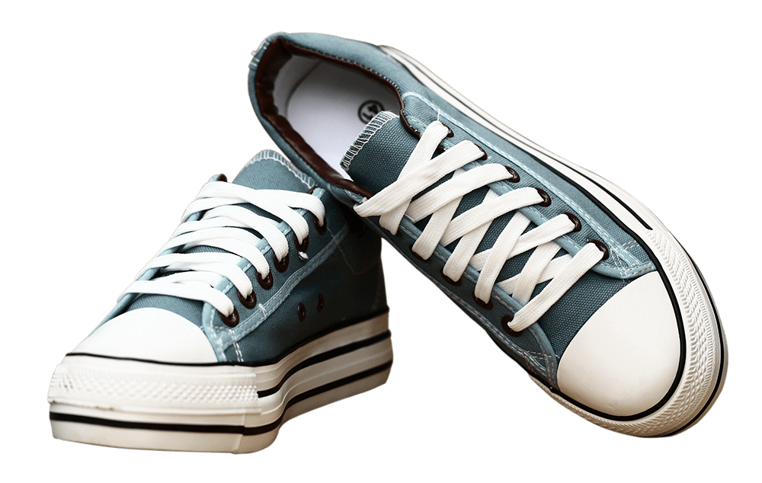
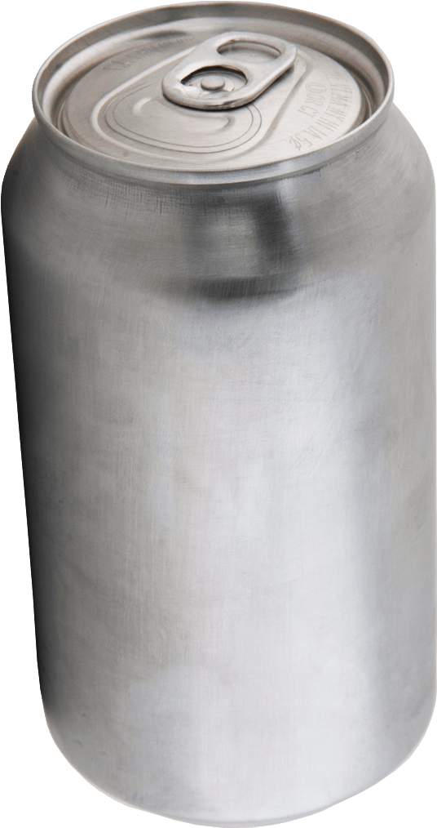
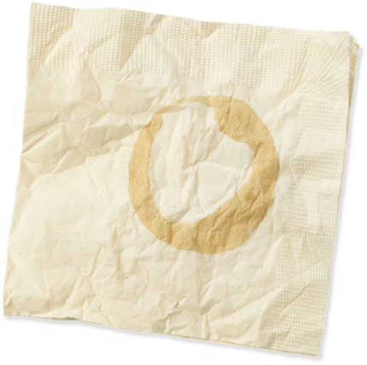
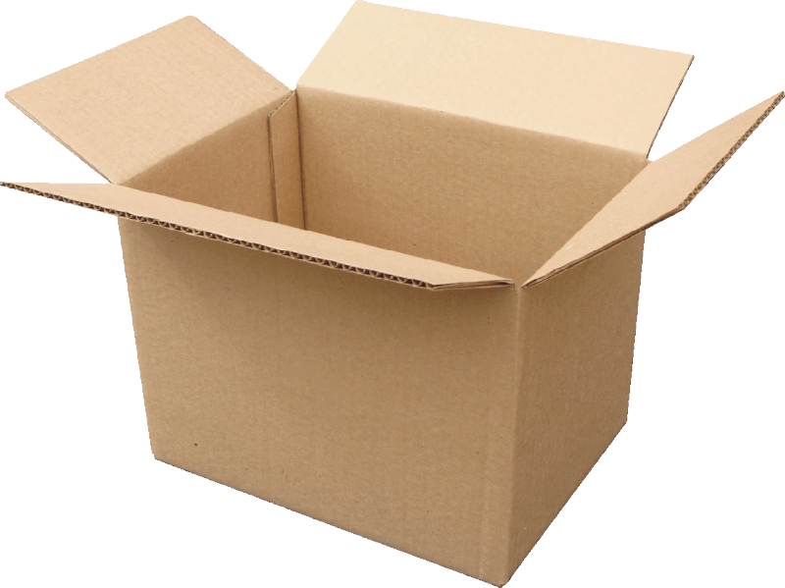
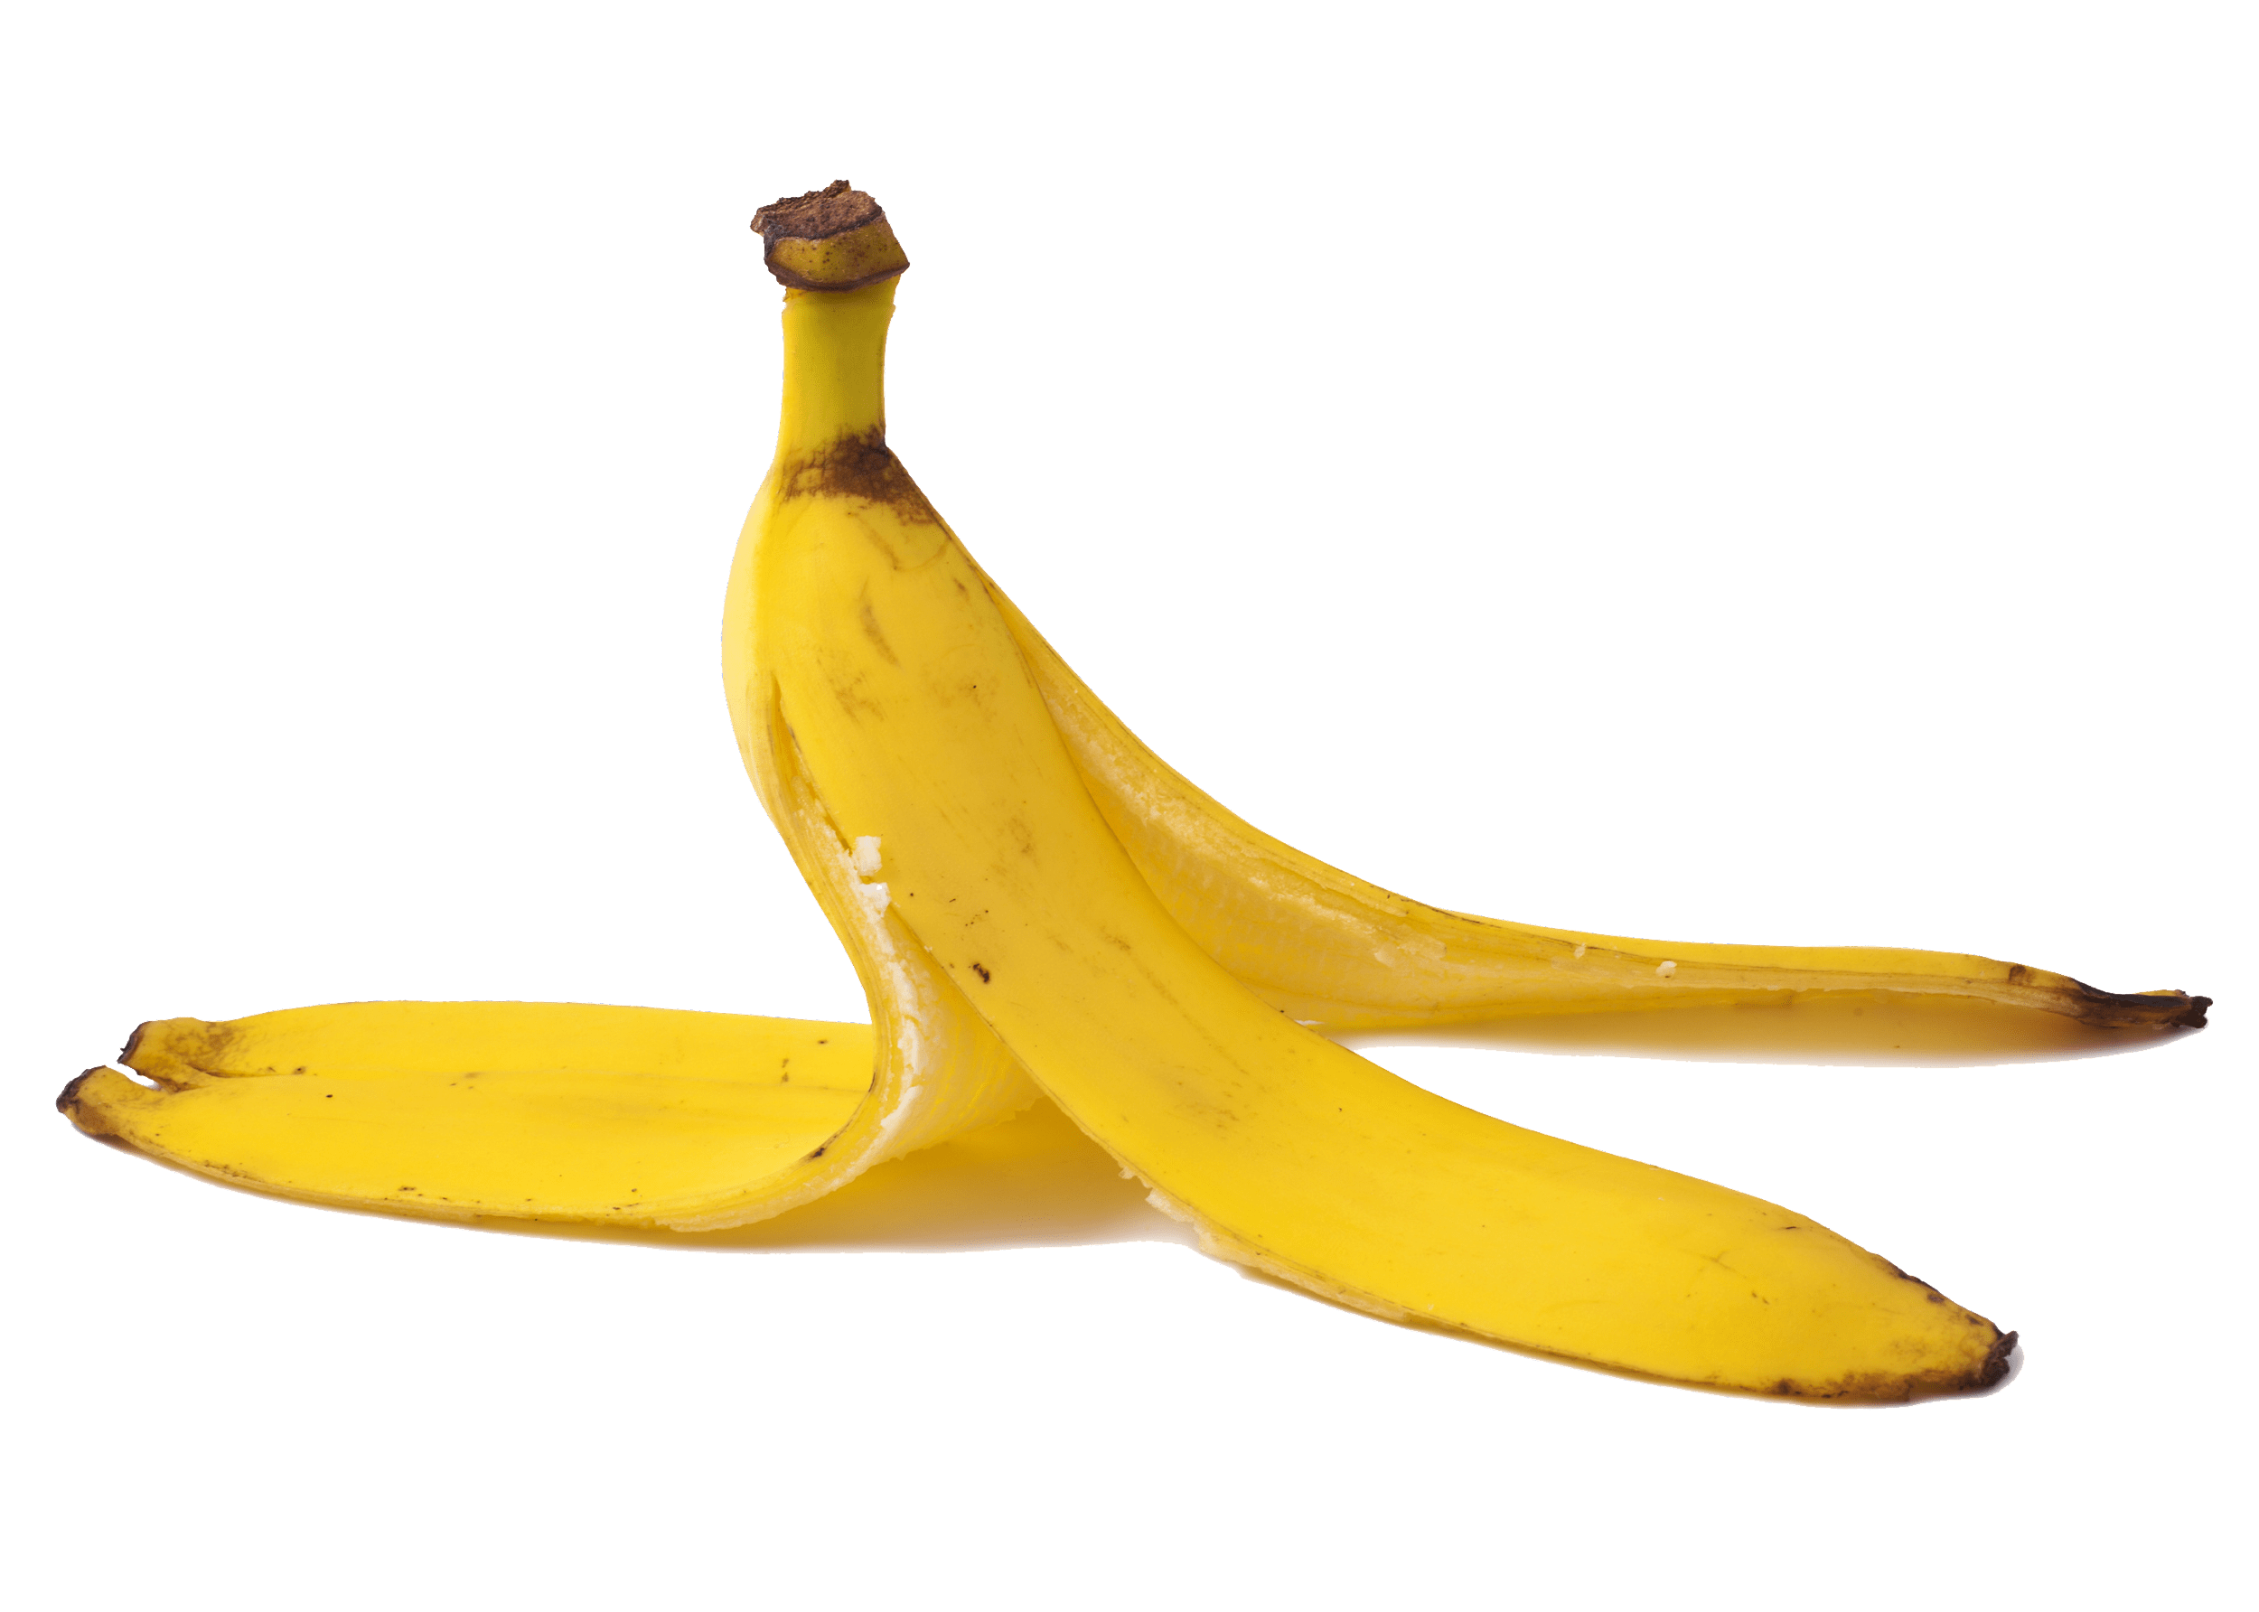
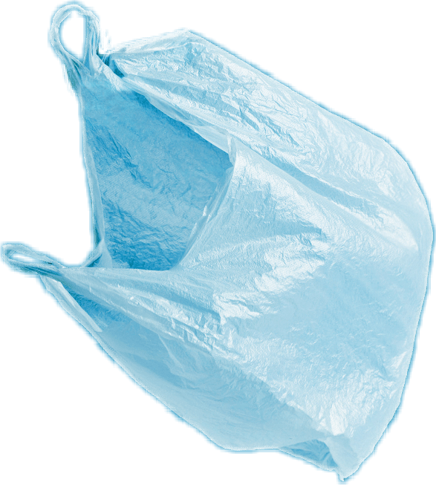
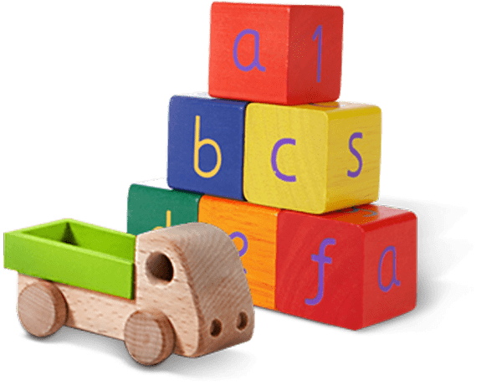
Frasco de vidro
Garrafa de plástico PET
Calçados
Lata de metal
Lâmpada
Suco de caixa
Guardanapo sujo
Lápis
Brinquedos
Casca de banana
Saco plástico
Mangueira de jardim
Caixa de papelão
SIM
NÃO
Notes:
(Slide duration: 3-5 minutes)
Pre-lesson Icebreaker Exercise
Ask students:
Has anyone heard of recycling? If yes, please share with the class what they know.
Tell students:
Recycling is the process of collecting and processing materials that would otherwise be thrown away as trash and turning them into new products. Recycling can benefit your community and the environment.
Now read off the images left to right starting on the top row to test their knowledge about what items displayed can and cannot be recycled.
Order of images that will appear with each click.
Click 1: Glass jar
Click 2: PET Plastic Bottle
Click 3: Shoes
Click 4: Metal can
Click 5: Light bulb
Click 6: Juice box
Click 7: Dirty napkin
Click 8: Pencil
Click 9: Plastic bag
Click 10: Toys
Click 11: Cardboard box
Click 12: Garden hose
Click 13: Banana peel

Slide 7
SIM
NÃO
Recicle sempre:
Nunca recicle:
Casca de banana
Guardanapo de papel
Mangueira de jardim
Frasco de vidro
Garrafa de plástico PET
Lâmpada
Suco de caixa
Calçados
Caixa de papelão
Lata de metal
Brinquedos
Saco plástico
Lápis
Notes:
(Slide duration: 3 minutes)
Pass out or display this YES/NO handout – there is a printable pdf handout available for students.
Discuss what we can and cannot recycle based on the items in the worksheet.
What do you do with garbage at home?
Where does it go?
If you put everybody’s garbage into a big pile, how much would there be? Would it be too much?

Slide 8
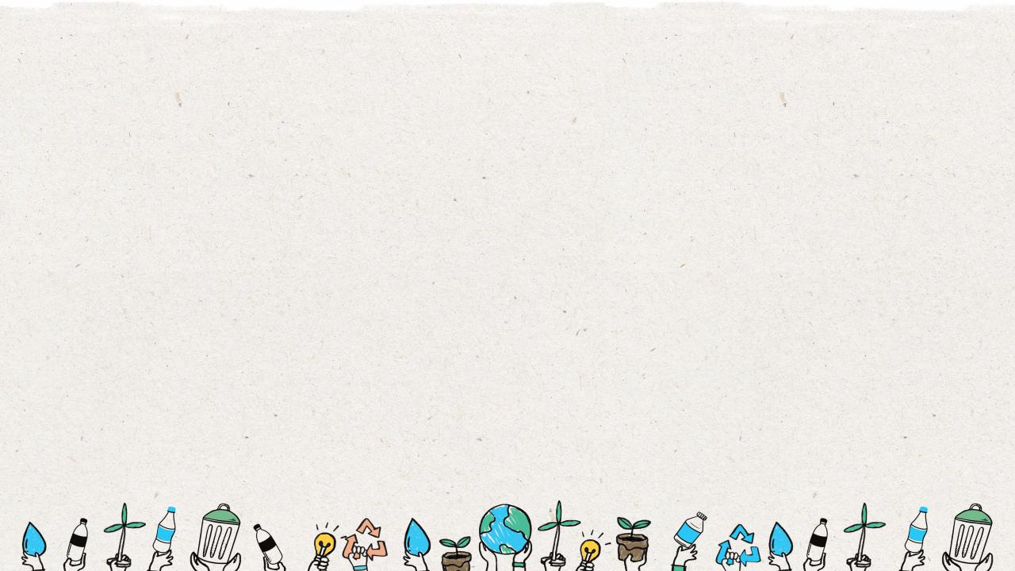
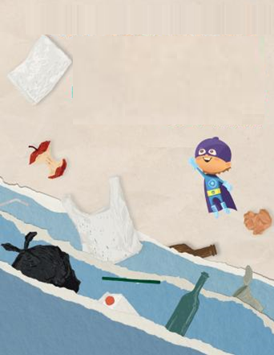
Crie uma História do "Waste Hero"
Crie uma história baseada no seu Waste Hero para inspirar e informar os outros a reduzir o desperdício no meio ambiente e salvar o mundo.
Você Sabia?
Os animais do oceano confundem plástico no oceano com comida.
Vamos manter os nossos oceanos
LIMPOS!
Sua história deve:
Informar os outros sobre o que pode ser reciclado em sua área
Inspirar seu público a reciclar mais e como fazê-lo melhor
Crie um quadro de história que possa ser transformado em uma história ou filme escrito
Seu personagem principal deve ser seu "Waste hero"
Notes:
(Slide duration: 3-5 minutes)
Tell students:
They will create a story for their waste hero to inspire and inform others to reduce waste in the environment and to save the world. They will need a core message as a Call-to-Action, e.g. “Let’s keep our oceans clean”, supported with facts and statistics they learn in this lesson like “PET plastic is the most recycled plastic in the world”.
They will move through a series of exercises to help them think about their story and how to create it like a Hollywood movie producer.
Have them take notes over the next few slides so they have some interesting facts about recycling and waste in the environment to support their story. The later slides will introduce the storyboard and other writing exercises to help guide them in creating their Waste Hero story.

Slide 9
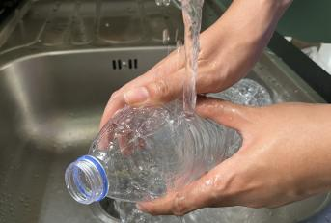
Como evitar a fuga de resíduos para o nosso ambiente?
Pratique os 3 Passos para a Reciclagem
1
Saiba o que você pode reciclar
2
Esvazie, limpe e seque antes de colocar no lixo.
3
Coloque os recicláveis na lixeira de reciclagem correta.
PLÁSTICO
Notes:
(Slide duration: 3 minutes)
Ask students:
So how can we help to prevent waste leakage on land so that our waste and recyclables do not enter the ocean?
How do we properly recycle?
What can we recycle? Examples?
Answers:
Practice the 3 steps to recycling.
We can recycle PET plastic bottles (find the #1 on the bottom of the bottle), metal, paper, and glass.

Slide 10
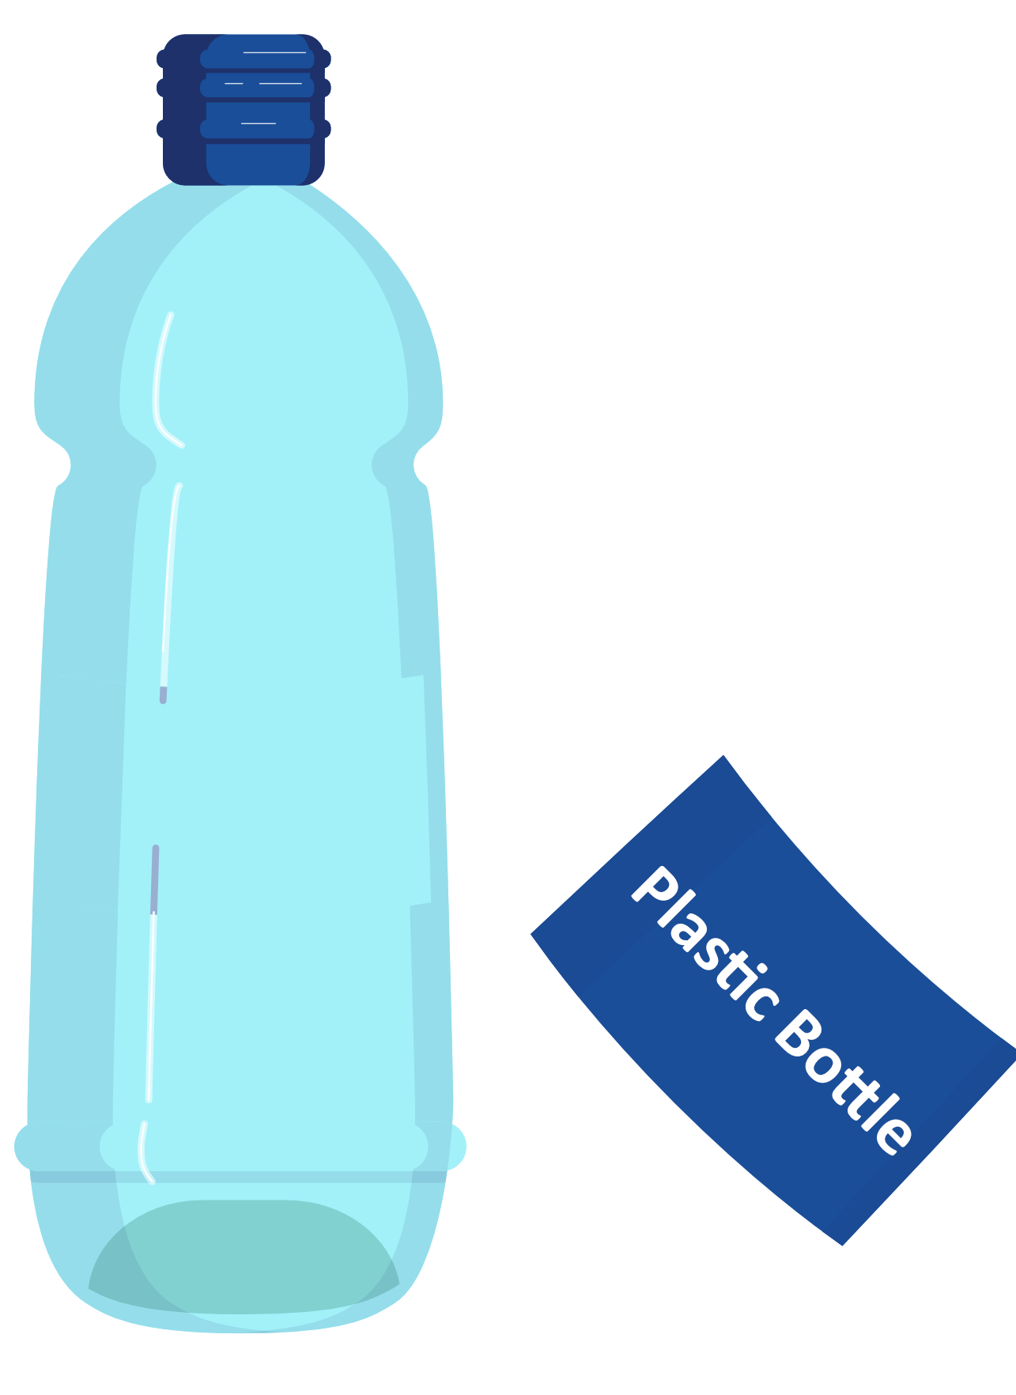
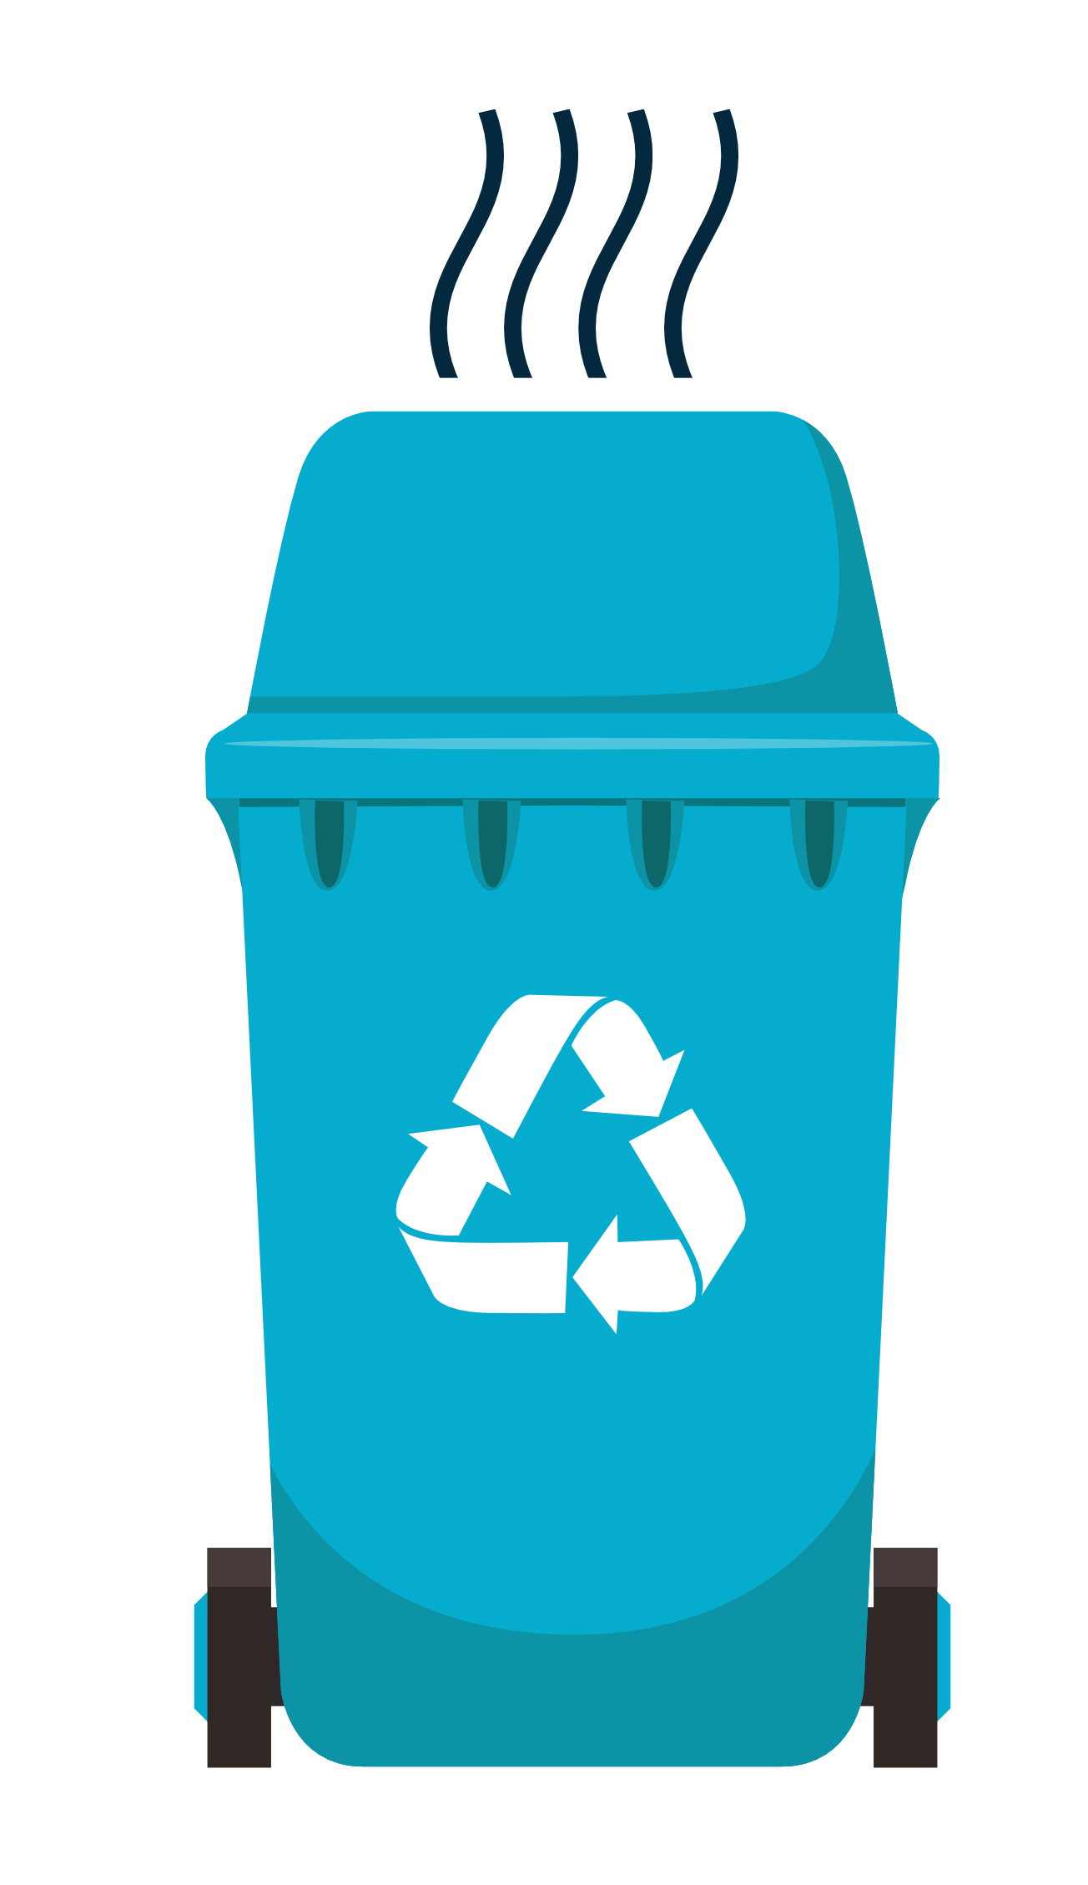
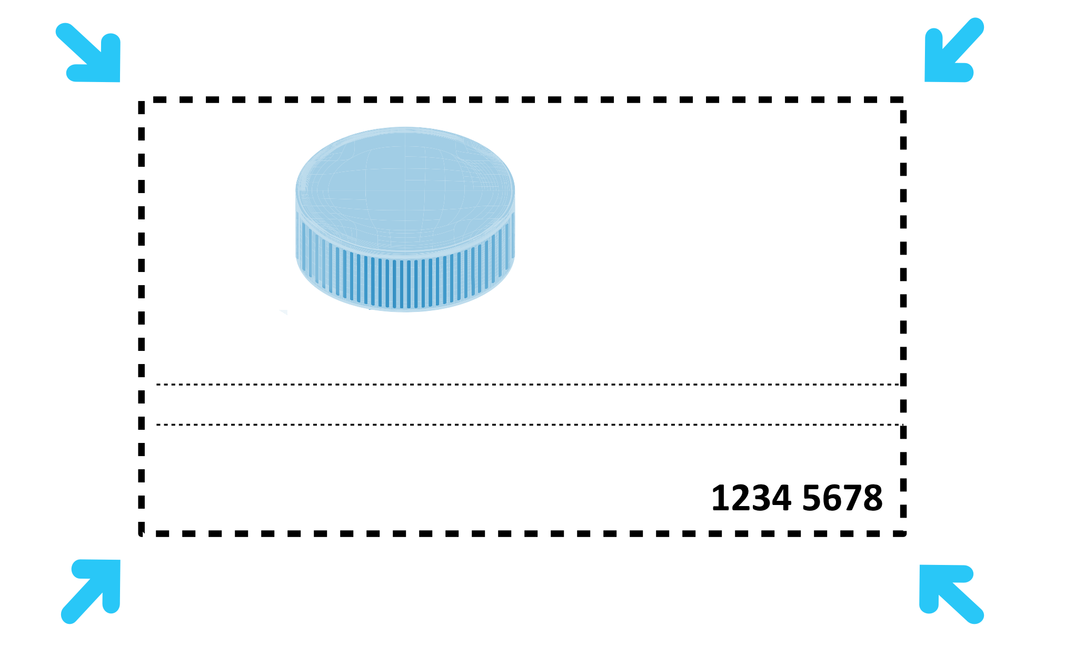
Qual é a mensagem do seu Waste Hero para informar e inspirar?
Práticas Recomendadas e Dicas de Reciclagem
Mantenha seus recicláveis secos – com menos de uma colher de chá de líquido
Separar
materiais combinados
Se o seu recipiente de reciclagem cheirar, ele está contaminado
Se você pode cutucar o dedo através dele,
não recicle
Nunca recicle nada menor do que um cartão de identificação
Notes:
(Slide duration: 3-5 minutes)
Tell students:
Learn to avoid common recycling mistakes, tell the difference between what is recyclable and what is not, and use best practices to keep your recycling clean and simple. You can really make a difference using these tips and best practices.
Separate multilayered objects like some food packaging labels or labels on bottles.
Keep recycling dry, preferably less than a teaspoon of liquid.
If your recycling bin smells bad, there is a good change there is rotting food or liquid inside and the bin is contaminated, do not recycle it.
If you can poke your finger through a piece of plastic, it cannot be recycled, like plastic bags or food wrapping.
Anything smaller than an ID card should not be recycled.

Slide 11
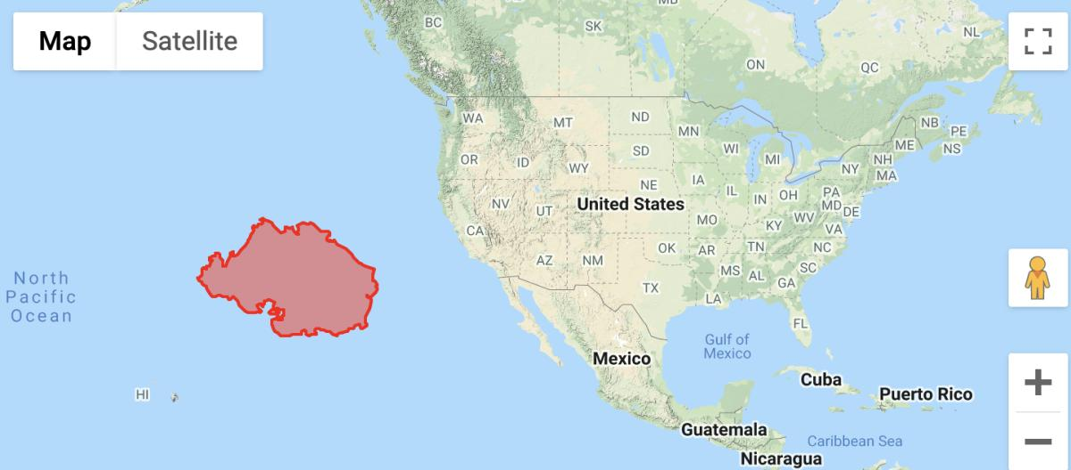
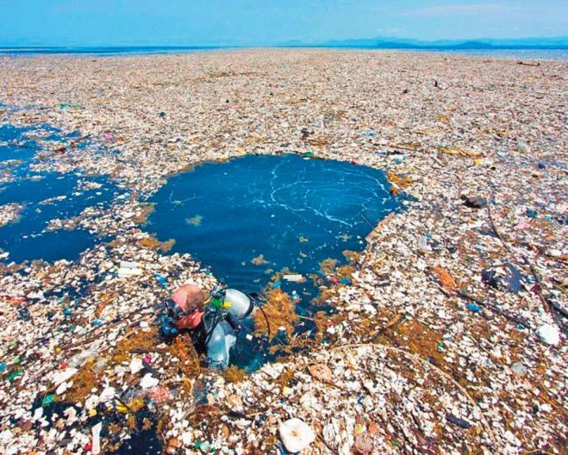
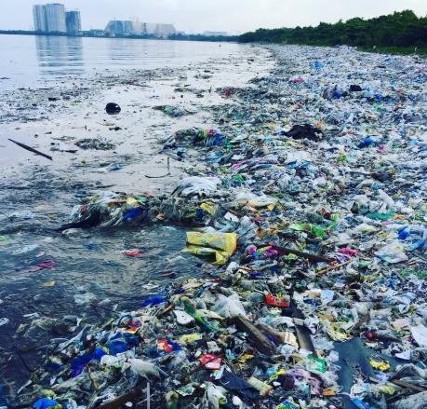
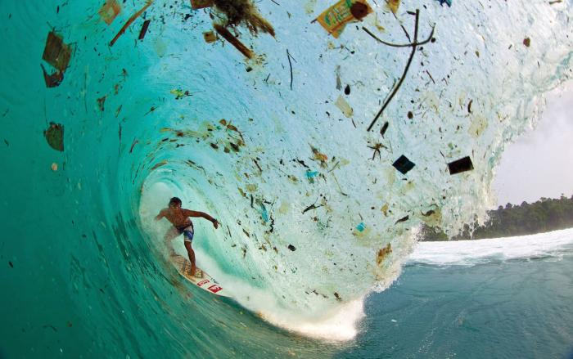
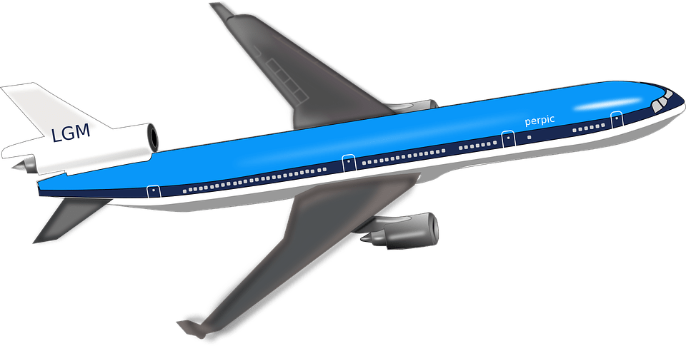
Resíduos Oceânicos
Mapa
Satélite
Oceano Pacífico Norte
Notes:
(Slide duration: 3-5 minutes)
Tell students:
Waste accumulating in our oceans and on our beaches has become a global crisis. Billions of pounds of waste can be found in swirling convergences around our oceans. At current rates waste is expected to outweigh all the fish in the sea by 2050.
Pollution has a direct and deadly effect on wildlife. Thousands of seabirds and sea turtles, seals and other marine mammals are killed each year after ingesting waste or getting entangled in it.
Click 1:
There is so much ocean waste that it collects along shorelines and accumulates in huge garbage patches in the middle of the ocean. The south pacific garbage patch seen here in red is the world’s largest accumulation of waste. It is 2x times the size of the American state of Texas. This is a result of human generated waste entering the ocean and getting caught in currents that sends the waste flowing in circles in the middle of the ocean.
Click 2:
There is an estimated 80,000 metric tons of waste in this one garbage patch, which is the equivalent to…
Click 3:
500 jumbo jets.
Ask students:
Why is there so much waste in our oceans?
What do you think about the pacific garbage patch?

Slide 12
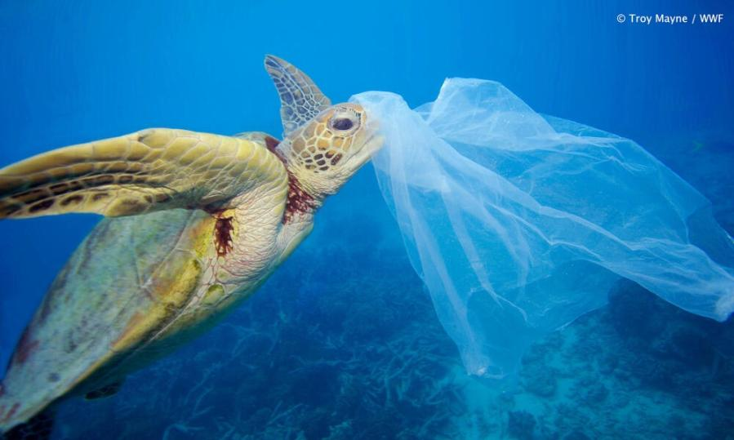
Quanto lixo oceânico é ingerido por animais oceânicos?
Mais da metade das tartarugas do mundo já comeram plástico.
Notes:
(Slide duration: 3 minutes)
Ask students:
Because so much waste leaks into the ocean, how much waste would you guess is mistakenly eaten by ocean animals?
Click1:
Research suggests that nearly half of the world's turtles have eaten human produced waste.
Click 2: sea turtle image appears
Ask students:
Why do sea turtles and other ocean animals eat waste?
Answers:
The reasons are simple: a floating plastic bag can look a lot like jellyfish, algae, or other species that make up a large component of the sea turtles' diets. All sea turtle species are at risk from ocean waste.

Slide 13
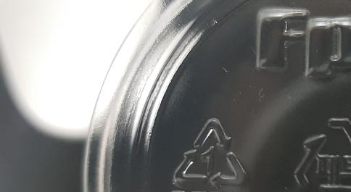
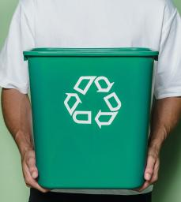
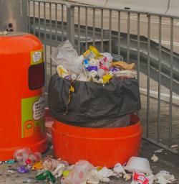
Dicas de reciclagem que podemos compartilhar para inspirar outras pessoas a reciclarem.
Encontre o #1PET no fundo das garrafas de plástico e recicle-a. As garrafas de plástico PET são totalmente recicláveis.
Recicle os itens na lixeira correta, onde você verá o símbolo de reciclagem.
Notes:
(Slide duration: 3 minutes)
Tell students:
Let’s go over a few more recycling tips. PET plastic bottles are fully recyclable. There will be a 3-arrow triangle with a #1 inside the triangle. This number is to inform you that this bottle should be recycled.
Depending on where you live, your local recycling company will have rules about what they can and cannot accept. Check with your local community about what you can recycle. Because if you do not know what you can recycle, you can potentially contaminate other potential recyclables and then none of it can enter the system.
Ask students:
Have you seen a #1 on the bottom of a bottle before? What did you do with it?

Slide 14
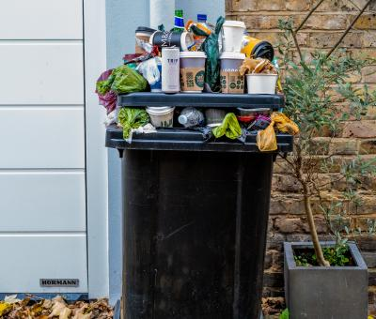
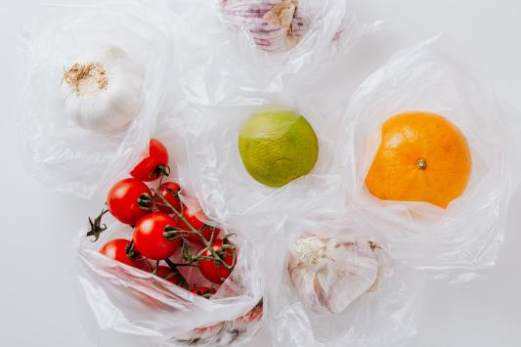
Dicas de reciclagem que podemos compartilhar para inspirar outras pessoas a reciclarem.
Não coloque alimentos na lixeira. Itens de reciclagem molhados e sujos não podem ser coletados.
Use menos materiais de uso único, como sacolas plásticas e canudos de plástico, que usamos apenas uma vez.
Notes:
(Slide duration: 3 minutes)
Ask student:
What is one major reason why some recycling can become contaminated and not picked up?
Answers:
Putting food items into the recycling bin or putting recyclables like a pizza box that has grease and cheese left inside is contaminated and cannot be recycled.

Slide 15
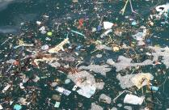
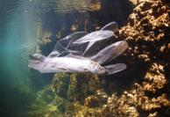
Mais fatos para inspiração
1
Leva quase 450 anos para uma garrafa de plástico se decompor em um aterro sanitário.
2
O vidro leva cerca de 4.000 anos para se decompor em um aterro sanitário.
3
Há uma enorme “ilha de lixo” flutuando no oceano 2x o tamanho do estado do Texas.
4
Resíduos gerados pelo homem foram encontrados na parte mais profunda do oceano e no pico da montanha mais alta do mundo
5
O plástico PET é o plástico mais reciclado do mundo.
Notes:
(Slide duration: 3 minutes)

Slide 16
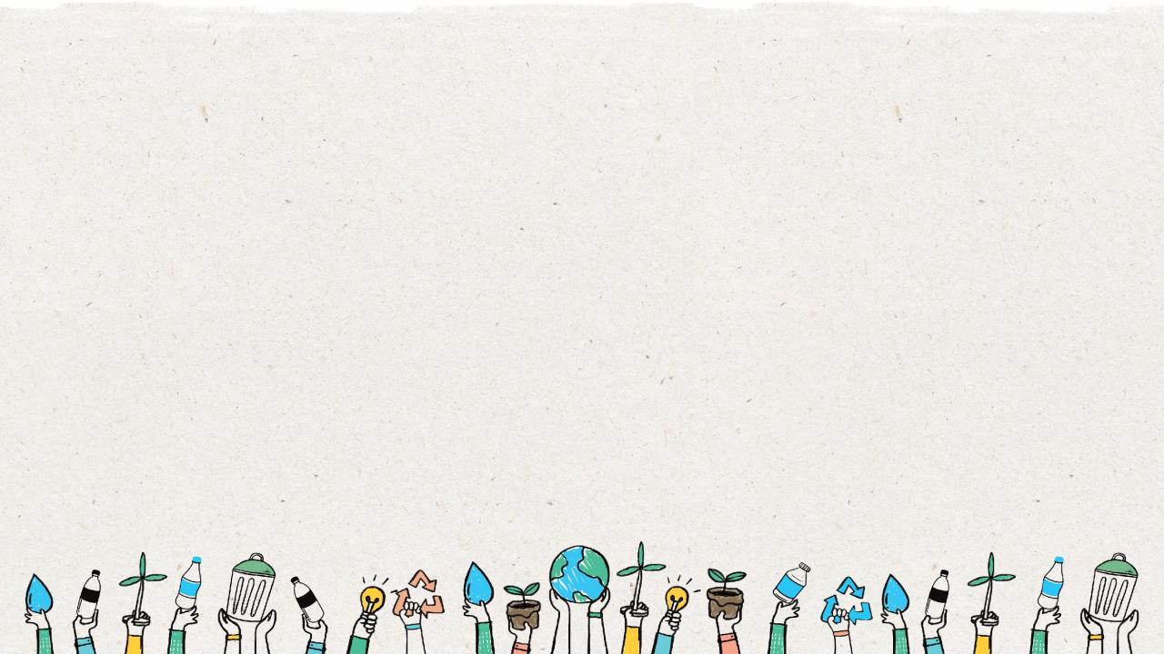
Qual é a mensagem do seu "Waste Hero" para inspirar?
Notes:
Tell students:
For the class activity they will create a story for their waste hero. They will use fun facts and recycling tips to support their story. Encourage them to use their story to inspire other students to recycle.

Slide 17
Como criar sua história
Configuração: Introduza sua configuração com um parágrafo curto
Onde estão seus personagens?
Que horas são?
O que eles podem ver
Título: Dê um título à sua história.
Torne-o curto e cativante
Personagens: Escreva duas frases para introduzir seu(s) personagem(s).
Por exemplo, Recycleman é do planeta Plástico há 5 anos-luz da Terra. Ele pode voar na velocidade da luz e viaja para a Terra para ajudar as crianças nas escolas a aprenderem sobre a reciclagem de plástico
Diálogo: Escreva o nome do seu personagem antes que ele fale
Indique quando seus personagens estão falando entre parênteses. Por exemplo, "Devemos reciclar mais", disse Mark.
Mensagem principal:
Não tente dizer muito de uma só vez.
Escolha uma ou duas mensagens principais simples incentive as pessoas a reciclarem
Apoie sua mensagem com informações interessantes.
Notes:
(Slide duration: 3-5 minutes)
Tell student:
Let the students know they will now take the information they have learned and create their “Waste Hero” story with a main message to inspire others to change their behavior. There are 4 main aspects to designing your story you will need to consider.
The setting: Identify the characters, a place, the time period and any other details to introduce the story to give your audience some context.
Dialogue: This is going to be the conversation between your characters, and you can indicate when and what they are saying by using “parenthesis”. Example: “I love to recycle” said Brian.
Characters: Who is in your story? Your main character will be your “Waste Hero” but maybe you have an evil villain who wants to end recycling, or a sidekick like Batman and Robin to help you save the world. Create a few characters to make your story more interesting.
Main message: You don not need a complicated message, keep it simple. But support your main message with facts and statistics that give your message more power. Example: Keep plastic out of the ocean through recycling best practices.
Title: Do some research on other superhero movie titles you have seen in the past. Keep it short, but catchy.

Slide 18
Mapeie Suas Ideias
O Trashman entra furtivamente nas escolas para dizer aos alunos que eles não precisam reciclar e simplesmente jogar todos os resíduos na mesma lixeira
O Recycleman precisa de um chute lateral?
Possíveis títulos:
O Recycleman e o aterro sanitário da destruição
A Era do Desperdício
Ataques do Trashman
Revira volta na história:
O Trashman foi capturado e trancado no fundo do aterro fedorento e tóxico.
O Recycleman luta para manter o mundo reciclando e para manter o meio ambiente saudável.
O Recycleman enfrenta muitos desafios, como pessoas que jogam lixo, seu pobre conhecimento de reciclagem e o Trashman, que quer que todos os resíduos sejam levados para seu aterro secreto e assustador.
O Recycleman deve evitar seu maior inimigo o Trashman.
Notes:
(Slide duration: 3-5 minutes)
Tell students:
A mind map is a great exercise to begin organizing your ideas. What will happen in your story? Who is in your story? What is the climax or plot twist in your story?
Have students get out a blank piece of paper to create their mind map. In the middle of your mind map you can write your main message and then build your story around this core theme. This will help you stay on track and ensure that people who read your story will understand your message.

Slide 19
Faça uma Lista dos Principais Eventos
1
Era uma noite fria e escura no planeta Plástico quando o Recycleman recebeu uma ligação da Terra.
4
Recycleman encontrou um seleto grupo de ativistas estudantis para criar mais reciclagem em todas as escolas do mundo.
2
Trashman invadiu escolas locais para dizer às crianças para não reciclarem.
5
Recycleman lutou contra o Trashman no aterro secreto e assustador e foi capturado e enterrado profundamente abaixo do lixo.
3
Recycleman teve que voar para a terra e travar uma batalha contra o homem do lixo.
6
Os ativistas estudantis encontraram reciclagem suficiente para construir uma pá gigante para descobrir e salvar o Recycleman
Notes:
(Slide duration: 3 minutes)
Tell students:
Now take your mind map and begin making a list of the main events that will happen in your story. Read the example slide here to help give you an idea about how to think about the events in your story. Again, ensure that the events ultimately lead to support your core message and to inspire your audience.

Slide 20
Escreva sua História para Persuadir
Uma história relacionável
Use fatos para apoiar a mensagem
Faça com que seu público entenda os problemas de não reciclar através de sua história do Waste Hero.
Usar fatos e números é uma maneira eficaz de validar sua mensagem. Alguns pontos de dados podem realmente ajudar a ilustrar o problema.
Por exemplo, se o Trashman vencer a batalha, mais resíduos prejudicarão nossos ambientes em que vivemos.
Por exemplo, um frasco de vidro leva 4.000 anos para se decompor em um aterro sanitário.
Repita sua mensagem
Use um pouco de humor
Repetir sua mensagem ao longo de sua história é uma maneira eficaz de garantir que seu público se lembre.
Chame a atenção do leitor com humor que pode torná-lo mais aberto à sua mensagem.
por exemplo, Reduzir, Reutilizar, Reciclar.
Notes:
(Slide duration: 3 minutes)
Tell students:
If you want your message to inspire people to take action, you need to persuade them. So how do you do that? Here are 4 techniques that we can use when writing our story to try and persuade the reader to take action.

Slide 21
Planejador de Histórias
Use este planejador de histórias para ajudar a criar sua história
Título da sua história:
Público
Quem vai ler a sua história?
Personagens-chave
Liste seu(s) personagem(s) principal(is) abaixo. Escreva uma frase para descrever seu(s) personagem(s).
Escreva uma coisa que seu público precisa saber sobre reciclagem para ajudá-los a reciclar mais e melhor.
Ambiente
Mensagem principal
Descreva o local onde sua história se passa.
Qual é a mensagem geral em sua história para influenciar seu público a reciclar mais?
Notes:
(Slide duration: 2 minutes)
Tell students:
They will receive the story planner handout and they will begin to define the key aspects of their story. Have them fill in each section, starting with the main message and build the story around it.

Slide 22
Criar um Quadro de História
Desenhe uma imagem em cada quadro dos eventos da sua história. Escreva uma descrição sob cada imagem.
Notes:
Tell Students:
Lastly, students will create their story scene-by-scene using a storyboard. A storyboard is a tool that allows you to frame your story using both images of the scene and a text box below to write out the setting and the dialogue.
Students may need about 4 or 5 storyboard templates for their story so prepare enough. This can be done in groups or individually.
Extend the lesson:
Have students use their completed storyboard to write out their story. Have students read their stories aloud to the class.

Slide 23
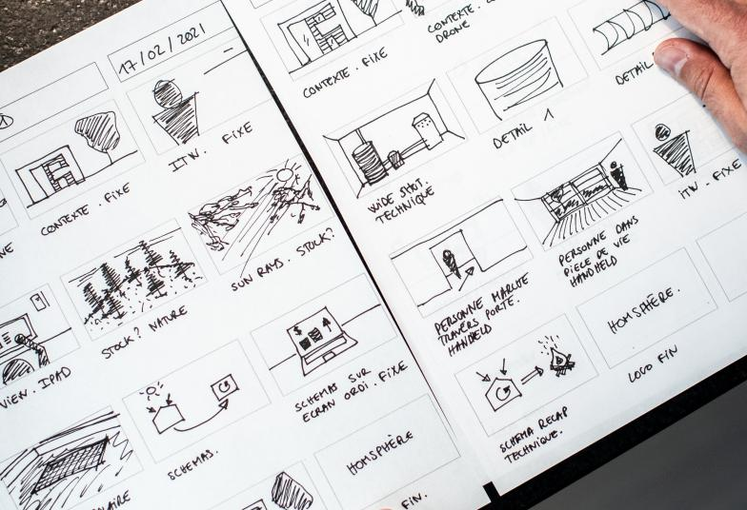
Exemplo de Quadro de História

